Slide 1
ΟΞΥΓΟΝΟΘΕΡΑΠΕΙΑ
Παπαδοπούλου Μαρία , Phd © UoP Μπιτσάνη Φωτεινή , Phd © UoP

Slide 2
Οξυγονοθεραπεια
Χορήγηση Ο₂ σε συγκέντρωση μεγαλύτερη του ατμοσφαιρικού αέρα (0.21)
Θεραπεία & πρόληψη των εκδηλώσεων της υποξαιμίας – υποξίας
Η οξυγονοθεραπεία είναι απαραίτητη σε πολλά νοσήματα που σχετίζονται με κακή οξυγόνωση του αίματος και των ιστών
Στο νοσοκομείο , θεωρείται φάρμακο που πρέπει να χρησιμοποιείται στη σωστή δόση, με σωστό τρόπο και μόνο εκεί που επιβάλλεται.
Οξυγονοθεραπεία ονομάζεται η χορήγηση οξυγόνου για θεραπευτικό σκοπό.

Slide 3
Σκοπός της οξυγονοθεραπείας: είναι η αύξηση της τάσης του οξυγόνου στον κυψελιδικό αέρα. Αυτή η αύξηση έχει με τη σειρά της σκοπό να βελτιώσει την υποξαιμία ,να αυξήσει τον κορεσμό της αιμοσφαιρίνης (ΗΒ) & να μειώσει το έργο του μυοκαρδίου και των πνευμόνων.
ΙΔΙΟΤΗΤΕΣ ΤΟΥ Ο₂
Είναι βασικό στοιχείο, άοσμο, άγευστο & άχρωμο σε κανονική θερμοκρασία και πίεση
Σε φυσική κατάσταση απαντάται ως αέριο και υγρό

Slide 4
ΟΡΙΣΜΟΙ
Υποξαιμία
Η μείωση του SaΟ₂ (=κορεσμός αρτηριακού αίματος) που σχετίζεται σχεδόν πάντα με μείωση της PaΟ₂, τα επίπεδα της οποίας εξαρτώνται από την ηλικία και από τη θέση του σώματος κατά τη στιγμή της αιμοληψίας
Υποξία
Η κατάσταση κατά την οποία οι αποθήκες οξυγόνου δεν επαρκούν για να καλύψουν τις μεταβολικές ανάγκες
Ανοξία
Η παντελής έλλειψη Ο₂ στους ιστούς που οδηγεί στον κυτταρικό θάνατο

Slide 5
Ενδειξεισ Οξυγονοθεραπειασ
Οξεία υποξυγοναιμία, σε ενήλικες, παιδιά & βρέφη >30 ημερών
PO₂ < 60 mm Hg ( ποσότητα Οξυγόνου στο αίμα ) & SaO₂ < 90%
Χρόνια υποξυγοναιμία
PO₂ < 55 mm Hg & SaO₂ < 88%
Καταστάσεις με πιθανότητα οξείας υποξυγοναιμίας ή υποξίας
βρογχοσκόπηση, βρογχοαναρόφηση, ΟΕΜ, αναιμία, δηλητηρίαση με CO ή CN ( κυανίδια )

Slide 6
Ενδειξεισ οξυγονοθεραπειασ
Τα κλινικά νοσήματα που απαιτούν χορήγηση οξυγόνου είναι:
Αναπνευστικές παθήσεις οξείες και χρόνιες (π.χ. αναπνευστική ανεπάρκεια, πνευμονική εμβολή, καρκίνος του πνεύμονα)
Καρδιολογικά νοσήματα (π.χ. οξύ έμφραγμα του μυοκαρδίου, καρδιογενές σοκ, καρδιακή ανεπάρκεια)
Νευρολογικές παθήσεις (π.χ. τραύμα κεφαλής)
Μετεγχειρητικές επιπλοκές
Υπερκαταβολισμός (π.χ. εγκαύματα, πολυτραυματίες, βαριές λοιμώξεις)
Πνιγμός, δηλητηρίαση με μονοξείδιο του άνθρακα, νόσος των δυτών

Slide 7
ΑΠΑΡΑΙΤΗΤΟΣ ΕΞΟΠΛΙΣΜΟΣ ΟΞΥΓΟΝΟΘΕΡΑΠΕΙΑΣ
Πηγή Ο₂
Ροόμετρο
Υγραντήρας
Συσκευή χορήγησης Ο₂
Σύστημα παροχής (σωλήνες, συνδετικά).

Slide 8
ΔιαδικαΣΙΑ χορΗγησης Ο₂
Συνδέστε το ροόμετρο στην πηγή Ο₂
Συνδέστε τον υγραντήρα στο ροόμετρο
Συνδέστε τον πλαστικό σωλήνα Ο₂ στο ροόμετρο & στη συσκευή (μάσκα ή ασκός)
Ρυθμίστε την πηγή Ο₂ σύμφωνα με τις οδηγίες
Ελέγξτε τη ροή Ο₂
Φροντίστε για σωστή εφαρμογή της συσκευής Ο₂ (μάσκες, ρινικοί καθετήρες.)
Ελέγξτε τον ασκό των μασκών επανεισπνοής
Λήψη μέτρων : Μεγάλος κίνδυνος πυρκαγιάς • Απαγορεύεται το κάπνισμα • Απαγορεύεται η χρήση ηλεκτρικών συσκευών (θερμάστρες), αναπτήρων, κτλ. • Απαγορεύονται οι συσκευές που παράγουν σπινθήρα.
Απαγορεύεται χρήση λιπαντικών λαδιών, αλκοολών, αιθέρας, αντισηπτικών στις συσκευές χορήγησης οξυγόνου, όταν αυτές λειτουργούν, γιατί μπορεί εύκολα να αναφλέγουν.

Slide 9
Βασικεσ αρχεσ οξυγονοθεραπειασ
Χορηγείται κατόπιν γραπτής ιατρικής οδηγίας
Αναγράφεται: η έναρξη η ροή (l/min) ή η πυκνότητα (%) η μέθοδος χορήγησης (Γυαλιά, μάσκα,…) η διάρκεια (/24ώρο,…)
Προηγείται έλεγχος των αερίων αίματος
Η χορήγηση Ο2 συνοδεύεται πάντα από εφύγρανση (για αποφυγή ξήρανσης των βλεννογόνων)
Δεν διακόπτουμε ποτέ την οξυγονοθεραπεία σε υποξαιμικό άρρωστο (διακομιδή, γεύμα κλπ)
Χρήση φορητής φιάλης όπου χρειάζεται
Ενημέρωση συγγενών για να μην σταματήσουν ή τροποποιήσουν την διαδικασία .

Slide 10
Συστηματα χαμηλησ ροησ
Ρινικοί καθετήρες & οι παραλλαγές τους , πχ ρινοφαρυγγικός καθετήρας
Μάσκες τραχειοστομίας & διατραχειακός καθετήρας
Απλές μάσκες
Μάσκες με ασκό ή χωρίς μερικής επανεισπνοής
Παρέχουν Ο₂ με ροές μικρότερες από τις εισπνευστικές ροές του ασθενή
Μέρος του εισπνεόμενου όγκου αποτελείται από ατμοσφαιρικό αέρα
Επιτυγχάνουν FiO₂ 0.24 - 0.80
Εξαρτώνται από τις εισπνευστικές ροές, τον αερισμό & τη ροή Ο₂

Slide 11
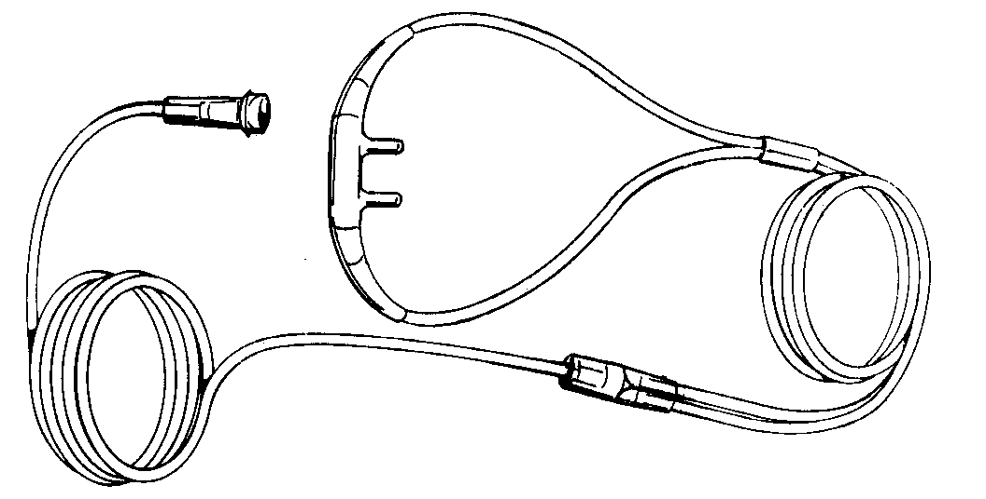
ΡινικΟς καθετΗρας
Χορηγεί FiO₂ περίπου 0.24-0.44
Η ροή ρυθμίζεται σε 1-6 L σε ενήλικες & 0.1-0.9 σε νεογνά με ειδικό ροόμετρο
Η FiO₂ κυμαίνεται ανάλογα με την RR & τους όγκους
Χρειάζεται υγρασία με ροή > 4 L/min

Slide 12
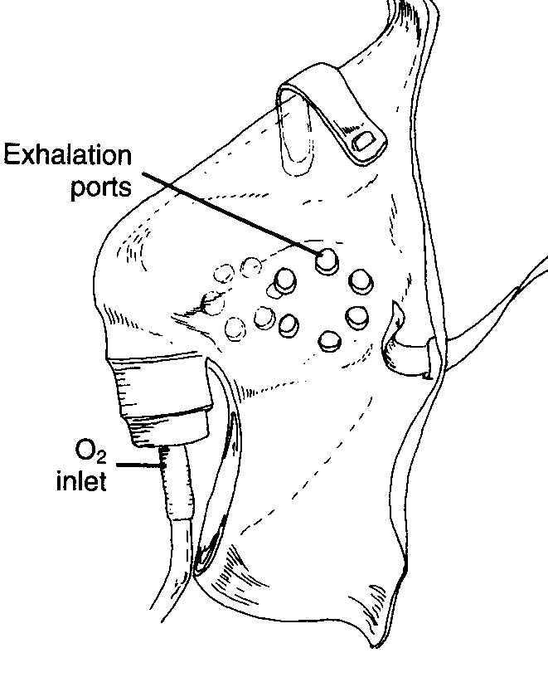
ΑπλΗ μΑσκα προσΩπου
Απλή μάσκα προσώπου χορηγεί 40-50% Ο₂ Χρειάζεται τουλάχιστον 5 L/min για αποβολή του CO_{2.}

Slide 13
ΜΑσκεσ μερικΗσ επανεισπνοΗσ
Το οξυγόνο γεμίζει τον ασκό και όταν ο ασθενής εισπνέει, παίρνει οξυγόνο από τον ασκό.
Ο αέρας αυτός είναι πλούσιος σε οξυγόνο, αλλά περιέχει και λίγο διοξείδιο.
Στην επόμενη εισπνοή, ο άρρωστος αναπνέει μαζί με το μίγμα οξυγόνου – αέρα και ελάχιστο ποσό διοξειδίου.
Η μάσκα επανεισπνοής μπορεί να παρέχει οξυγόνο 80-90%.
Μόνο μικρές ποσότητες αέρα εισέρχονται από τις πλαϊνές τρύπες.
Η μέθοδος είναι κατάλληλη για βραχείας διάρκειας οξυγονοθεραπεία, όπου απαιτούνται μεγάλες ποσότητες οξυγόνου.
Η μεταβολή του τύπου της αναπνοής δεν μεταβάλλει σημαντική την πυκνότητα του εισπνεόμενου οξυγόνου, παρά το γεγονός ότι είναι σύστημα χαμηλής πιέσεως.

Slide 14
ΜΑσκες μερικΗς μη επανεισπνοΗς
Οι διαφορές με την προηγούμενη είναι:
α) η παρουσία βαλβίδας δεν επιτρέπει να επιστρέψει στον σάκο η εκπνοή του αρρώστου,
β) η εκπνοή διαφεύγει από τις άλλες δύο βαλβίδες που βρίσκονται στα τοιχώματα της μάσκας.
Οι συγκεκριμένες μάσκες, εάν εφαρμόσουν σφιχτά, παρέχουν εισπνοή 100% και χρησιμοποιούνται για βραχείας διάρκειας αγωγή.
Σε άτομα με μειωμένο επίπεδο συνείδησης, η κακή λειτουργία των βαλβίδων μπορεί να προκαλέσει ασφυξία.

Slide 16
ΣυστΗματα υψηλΗς ροΗς
Μάσκες Venturi
Μάσκα μη Επανεισπνοής
Κύκλωμα Τ
High Flow Nasal Oxygen
Παρέχουν Ο₂ με υψηλές ροές, αρκετές να ανταποκριθούν στις ανάγκες του ασθενή
Επιτυγχάνουν σταθερές FiO₂, ανεξάρτητα από τις εισπνευστικές ροές του ασθενή

Slide 17
ΜΑσκα Venturi

Slide 18
Μάσκα Venturi
Απλή μάσκα με δύο μεγάλες τρύπες στα τοιχώματά της - συγκαταλέγεται και στην κατηγορία των συσκευών χορήγησης οξυγόνου μέτριας ροής.
Το άκρο της μάσκας συνδέεται με σπειροειδή σωλήνα 15 εκατοστών
Στην άλλη άκρη του σωλήνα υπάρχει το σύστημα Venturi.
Το οξυγόνο διοχετεύεται σε κεντρικό ακροφύσιο με πολύ στενό στόμιο.
Γύρω από το ακροφύσιο υπάρχουν τρύπες που επιτρέπουν την εισρόφηση αέρα, καθώς η κεντρική στήλη του οξυγόνου ρέει μέσα από στενό στόμιο με μεγάλη ταχύτητα και δημιουργεί πλάγια αρνητική πίεση. Μέσα στη μάσκα διοχετεύεται το προϊόν της αναμίξεως.
Η ταχύτητα και η ροή της στήλης οξυγόνου καθορίζουν τον βαθμό της αναμίξεως.

Slide 19
ΜΑσκα Venturi
Με ρύθμιση της ροής και με εναλλαγή των ακροφυσίων διαφόρων διαμέτρων εξασφαλίζονται συγκεκριμένες και σταθερές πυκνότητες εισπνεόμενου οξυγόνου από 24 – 60%
4Lpm: 24%, 28% O2 - 6Lpm: 31% O2 - 8Lpm: 35%, 40%, 50% ή 60% O2
Η μάσκα Venturi είναι ο πιο κατάλληλος τρόπος ελεγχόμενης οξυγονοθεραπείας.
Η υψηλή ροή δεν επιτρέπει την ανάμιξη αέρα από τις πλάγιες τρύπες της μάσκας και επομένως δε χρειάζεται να είναι σφιχτά τοποθετημένη στο πρόσωπο.

Slide 20
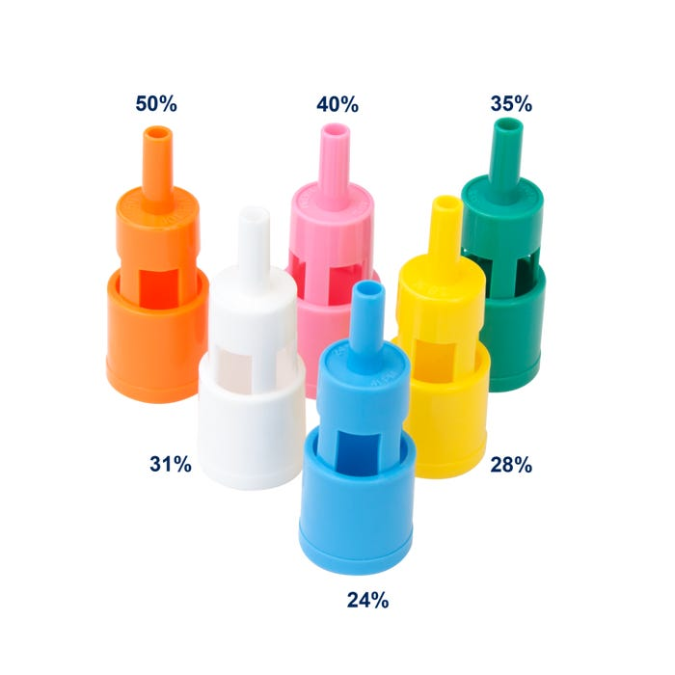
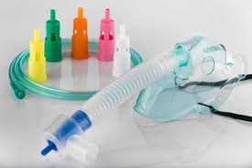

Slide 21
ΜΑσκα μη επανεισπνοΗς
Χορηγεί Ο₂ περισσότερο από όλες τις συσκευές πλην του αναπνευστήρα
Διαθέτει ένα μικρό reservoir με μια βαλβίδα μονής φοράς που επιτρέπει την έξοδο αερίων από τη μάσκα κατά την εκπνοή αλλά εμποδίζει την είσοδο του ατμοσφαιρικού αέρα κατά την εισπνοή .
Χορηγεί FiO₂ εώς και 95 % .

Slide 22
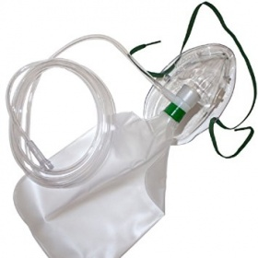

Slide 23
ΛιγΟτερα συχνΕς συσκευΕς οξυγονοθεραπεΙας
Head hoods
Pendant or reservoir nasal cannula
Μάσκες CPAP
Τραχειακοί καθετήρες
Τέντες Ο2 [Croup tents]
Θερμοκοιτίδες
Υπερβαρικοί θάλαμοι

Slide 24
μασκα C-pap

Slide 25
High flow nasal cannula

Slide 26
AMBU
Χρησιμοποιείται για να γίνεται τεχνητή αναπνοή και οξυγονοθεραπεία ταυτόχρονα
Αποτελείται από:
α) μία σχετικά σκληρή προσωπίδα από καουτσούκ ή ανάλογο υλικό που εφαρμόζει στεγανά στη μύτη και το στόμα του ασθενούς,
β) από δίδυμο βαλβίδων μίας διόδου με διαφράγματα που προσαρμόζονται στη γραμμή εισπνοής και τη γραμμή εκπνοής του συστήματος και
γ) από ελαστικό ασκό που συνδέεται στη γραμμή εισπνοής.

Slide 27
AMBU
Το οξυγόνο παρέχεται κατευθείαν στη γραμμή εισπνοής ή μέσα στον ασκό.
Όταν ο χειριστής συμπιέζει τον ασκό, ανοίγει η γραμμή εισπνοής και κλείνει η γραμμή εκπνοής.
Το αντίθετο συμβαίνει όταν ο χειριστής δεν ασκεί πίεση στον ασκό.
Οι περισσότεροι τύποι λειτουργούν με ροές οξυγόνου μέχρι 15 λίτρα/λεπτό και παρέχουν πυκνότητες 100%.
Μπορούν να χρησιμοποιηθούν και χωρίς παροχή οξυγόνου. Μία βαλβίδα επιτρέπει στον ασκό που έχει μεγάλη ελαστικότητα να γεμίζει με ατμοσφαιρικό αέρα όταν δεν ασκείται πίεση

Slide 29
ΕπιπλοκΕς οξυγονοθεραπεΙας
Καταστολή αναπνευστικού κέντρου
Σε χρόνιες πνευμονοπάθειες, όπου υπάρχει σημαντική κατακράτηση O2, η υποξαιμία θεωρείται ως μοναδικό ερέθισμα του αναπνευστικού κέντρου. Η γρήγορη διόρθωση της υποξαιμίας καταργεί το ερέθισμα αυτό, με επακόλουθο την καταστολή του αναπνευστικού κέντρου και την ακόμη ταχύτερη αύξηση του CO2.
Ατελεκτασία κυψελίδων, μετά από χορήγηση μεγάλης πυκνότητας. Το άζωτο, που αποτελεί το 78% του ατμοσφαιρικού αέρα, διατηρεί το βασικό όγκο και τις κυψελίδες ανοικτές. Αν το άζωτο αντικατασταθεί από οξυγόνο, ο βασικός όγκος των κυψελίδων μικραίνει, καθώς το τελευταίο περνά γρήγορα στο αίμα.
οι κυψελίδες κλείνουν και δημιουργούν περιοχές ατελεκτασίας που μόνο αιματώνονται. Αρκούν 30 λεπτά οξυγονοθεραπείας 100%

Slide 30
ΕπιπλοκΕς τεχνικΩΝ χορΗγησης Ο₂
Ξηρότητα ρινικού βλεννογόνου
Μετακίνηση ή κακή εφαρμογή των συσκευών
Ερεθισμός δέρματος & βλεννογόνων
Υποξυγοναιμία κατά τη σίτιση λόγω αφαίρεσης της μάσκας
Δυσφορία του ασθενούς
Κίνδυνος φωτιάς

Slide 31
ΒΙΒΛΙΟΓΡΑΦΙΑ
Ζακυνθινός Σπύρος, Βρεττού Χαρίκλεια (2015) Θέματα Εντατικής Θεραπείας (1-261) ΣΥΝΔΕΣΜΟΣ ΕΛΛΗΝΙΚΩΝ ΑΚΑΔΗΜΑΪΚΩΝ ΒΙΒΛΙΟΘΗΚΩΝ Αθήνα ,2015 σελ.:1-270
ISBN: 978-960-603-252-3
Branson R.D (2018) Oxygen Therapy in COPD Respiratory Care 2018;63(6):734 -748
Cousins J. L et Wark P. A. B et McDonald V. M (2016) Acute oxygen therapy: a review of prescribing and delivery practices International Journal of COPD 2016:11 1067–1075
Hiley E , Rickards E., Kelly C.A. (2019) Ensuring the safe use of emergency oxygen therapy in acutely ill patients. Nursing Times 115: 4, 18-21
Pettenuzzo T. et Fan E. (2017) 2016 Year in Review: Mechanical Ventilation Respiratory Care 2017; 62(5):629–635
Piryani R. M. et all. ( 2019)“Survey to Assess the Knowledge of Postgraduate Residents about Acute Oxygen Therapy”. EC Emergency Medicine and Critical Care 3.12 (2019): 93-102

